Slide 1
第1课时
有机化合物的分类

Slide 2
核心素养发展目标
1.掌握有机化合物常见官能团的结构特征，并理解其功能。
2.掌握同系物的概念，学会判断同系物。
3.能够根据不同的分类标准对简单的有机物进行分类。

Slide 3
内容索引
一、官能团及同系物
二、有机化合物的分类
随堂演练
知识落实
课时
对点练

Slide 4
一、官能团及同系物

Slide 5
1.官能团
(1)概念：反映一类有机化合物 的 或 。
(2)官能团的作用
官能团决定有机物的化学性质，具有相同官能团的有机物化学性质相似，官能团是重要的有机化合物的分类依据之一。
共同特性
原子
原子团

Slide 6
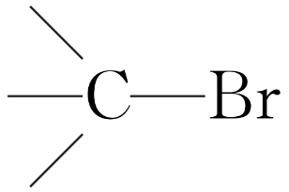
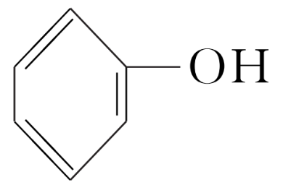
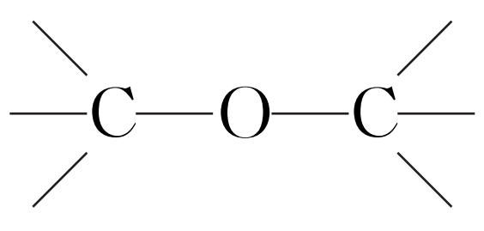
(3)有机物中常见的官能团与有机物的类别
有机物 | 官能团符号 | 官能团名称 | 所属类别
CH₃CH₂Br | _________ | _______ | 卤代烃
CH₃CH₂OH | ______ | _____ | ___
 | ______ | _____ | 酚
CH₃—O—CH₃ |  | _____ | ___
碳溴键
—OH
羟基
醇
—OH
羟基
醚键
醚

Slide 7
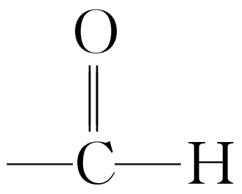
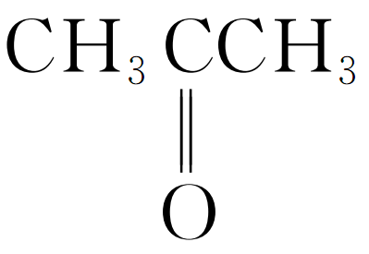
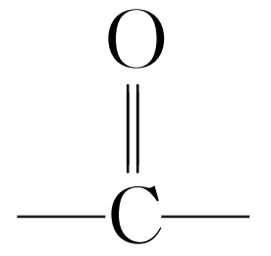
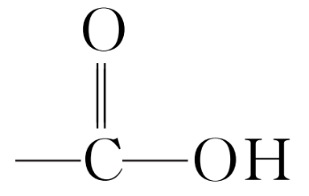
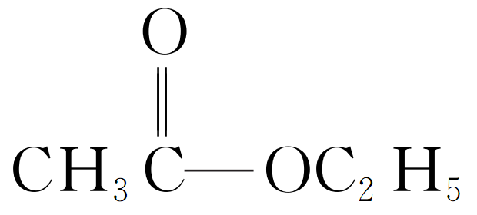
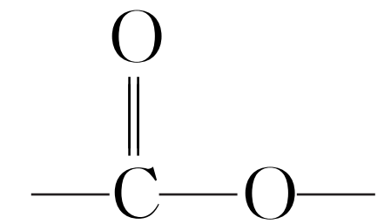
CH₃CHO | _________________ | _____ | ___
 |  | _______ | 酮
CH₃COOH | (或—COOH) | _____ | _____
 | __________ | _____ | ___
醛基
醛
(或—CHO)
酮羰基
羧基
羧酸
酯基
酯

Slide 8
2.同系物
(1)概念： 相似，分子组成相差一个或若干个“ ”原子团的有机化合物互相称为同系物。
(2)同系物的特点
①具有相同个数和种类的 ，属同类物质。
②具有相同的通式，如链烷烃的通式为 ，链状一元烯烃通式为______，链状饱和一元羧酸的通式为 。
③物理性质不同，化学性质相似。
结构
CH₂
官能团
C_{n}H_{2n＋2}
C_{n}H_{2n}
C_{n}H_{2n}O₂

Slide 9
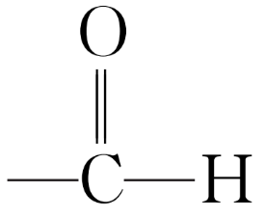
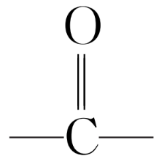
正误判断
(1)Cl－是CH₃CH₂Cl的官能团( )
(2)碳碳双键和苯环都是有机化合物的官能团( )
(3)所有有机物都含有官能团，碳碳三键是炔烃的官能团( )
(4)等物质的量的—OH和OH－含有的电子数相等( )
(5)含有“ ”的有机物一定属于醛( )
(6)含“ ”官能团的有机物一定是酮( )
×
×
×
×
×
×

Slide 10
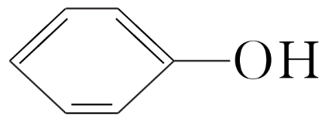
(7) 和 所含官能团相同，分子相差一个“CH₂”原子团，两者互为同系物( )
(8)同系物分子中含相同的官能团，化学性质一定相同( )
(9)分子相差若干个“CH₂”原子团，符合同一通式的有机化合物一定为同系物( )
×
×
×

Slide 11
方法规律
同系物的判断方法
一看官能团的种类和数目是否相同；
二看是否符合同一通式；
三看碳原子个数是否相同，同系物的碳原子个数一定不相等。

Slide 12
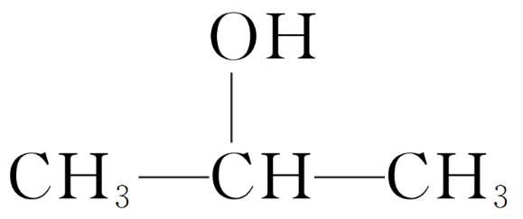
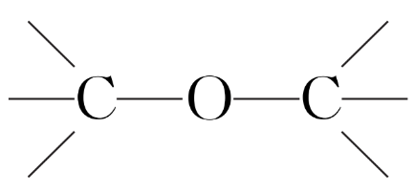
深度思考
1.(1)写出分子式为C₃H₈O的有机化合物所有的同分异构体，写出它们的结构简式分类并指出官能团。
提示 CH₃CH₂CH₂OH、 ；醇类；官能团为羟基(—OH)。
CH₃—O—CH₂CH₃；醚类；官能团为醚键( )。

Slide 13
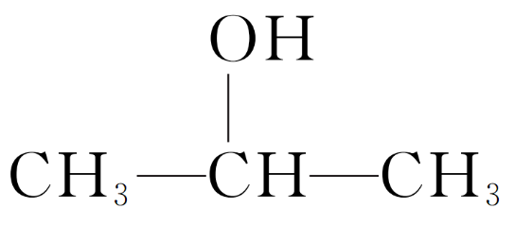
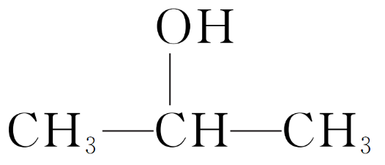
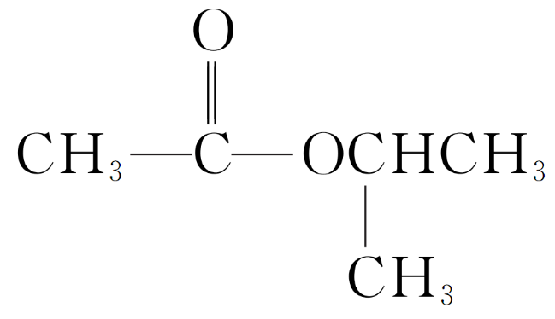
(2)上述有机化合物中，能和乙酸发生酯化反应生成带支链的酯，写出反应的化学方程式。
提示 该有机化合物为 ，反应的化学方程式为
＋CH₃COOH ＋H₂O。

Slide 14
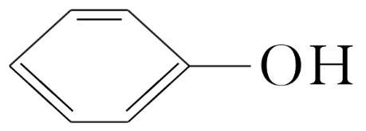
2.官能团相同的物质一定为同一类物质吗？性质相似吗？举例说明。
提示 不一定。例如，苯酚和醇的官能团均是羟基，但二者不属于同一类物质，前者苯环与羟基直接相连，属于酚类物质，后者是除苯环外的烃基与羟基相连，属于醇类物质。例如， 、
均属于酚类物质，而CH₃OH、 (芳香醇)均属于醇类物质。其中 与 互为同分异构体，二者虽然官能团相同，但属于不同类别的物质，性质也有较大的区别。

Slide 15
3.治疗冠心病的药物心酮胺( )
中含有的官能团名称为___________________________。
醚键、酮羰基、亚氨基、羟基
返回

Slide 16
二、有机化合物的分类

Slide 17
1.根据官能团分类
(1)将烃分为 、 、 和 等。
(2)将烃的衍生物分为 、 、 、 、 、 、 、
、 、 等。
2.根据碳原子的连接方式分类
(1)按有机化合物是否含有苯环分为脂肪族化合物和芳香族化合物。把不含 的有机化合物称为 化合物，把含有 的有机化合物称为 化合物。
烷烃
烯烃
炔烃
芳香烃
卤代烃
醇
酚
醚
醛
酮
羧酸
酯
胺
酰胺
苯环
脂肪族
苯环
芳香族

Slide 18
链状
环状
(2)有机化合物按其碳的骨架不同，可分为 化合物和 化合物。
环状化合物按其碳环不同，可分为脂环化合物和芳香族化合物。分子结构中含有碳环的有机化合物称为脂环状化合物。分子结构中含有苯环的有机化合物叫做芳香族化合物。

Slide 19
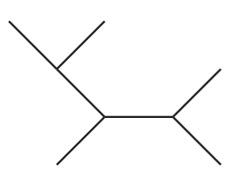
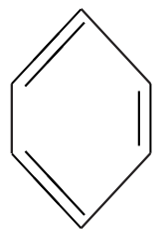
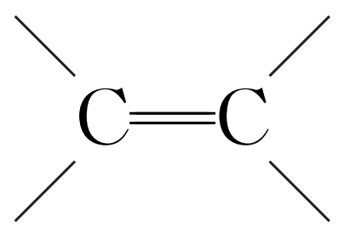
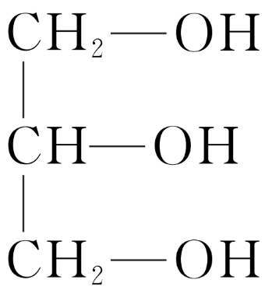
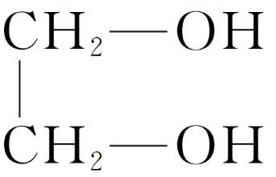
正误判断
(1) 是链状化合物( )
(2)乙烯、乙炔、环己烷都属于脂肪烃( )
(3) 分子中含有 ，属于烯烃( )
(4)CH₃OH、 和 都属于醇( )
√
√
×
√

Slide 20
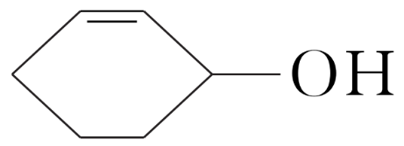
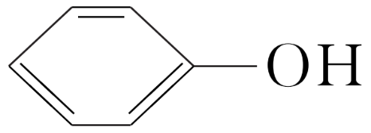
(5) 和 不是同一类有机物( )
(6) 和 相差一个“CH₂”原子团，互为同
系物( )
√
×

Slide 21
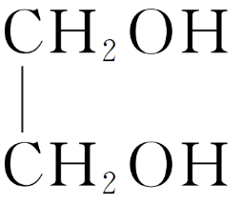
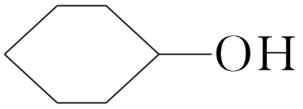
归纳总结
官能团与有机化合物的关系
含有相同官能团的有机物不一定是同类物质，如芳香醇和酚官能团相同，但类别不同。
(1)醇：羟基与链烃基、脂环烃或与芳香烃侧链上的碳原子相连，如
、 、 等。

Slide 22
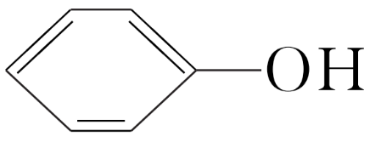
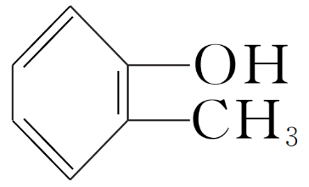
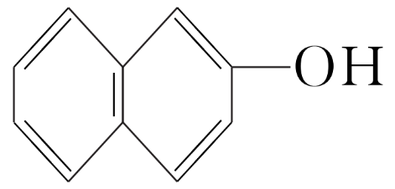
(2)酚：羟基与苯环上的碳原子直接相连。如 、 、
等。
同一种烃的衍生物可以含有多个官能团，它们可以相同也可以不同，不同的官能团在有机物分子中基本保持各自的性质，但受其他基团的影响也会有所改变，又可表现出特殊性。

Slide 23
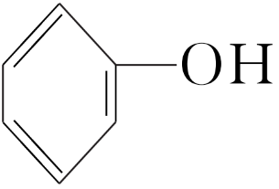
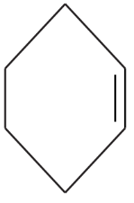
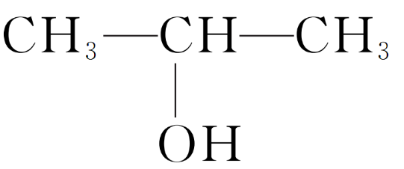
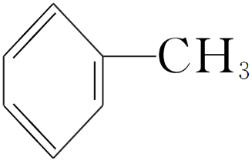
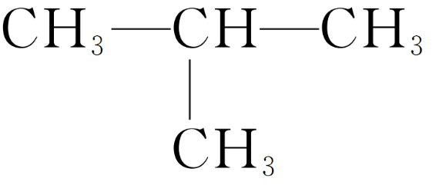
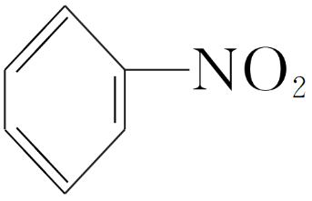
应用体验
下面共有13种有机化合物，按不同的分类依据将它们分为不同类别，将序号填入下列表格：
①CH₃CH₃ ②CH₂==CH₂ ③ ④ ⑤
⑥CH₃—CH₂Cl ⑦ ⑧ ⑨CH₃—CH≡CH
⑩CH₃CH₂OH ⑪ ⑫CH₃COOH ⑬CH₃COOCH₂CH₃

Slide 24
①CH₃CH₃ ②CH₂==CH₂ ③ ④ ⑤
⑥CH₃—CH₂Cl ⑦ ⑧ ⑨CH₃—CH≡CH
⑩CH₃CH₂OH ⑪ ⑫CH₃COOH ⑬CH₃COOCH₂CH₃
分类依据 | 有机物类别 | 有机化合物
是否含C、 H以外元素 | 烃
 | 烃的衍生物
是否含 苯环 | 脂肪族化合物 | 脂肪烃：____________ 脂肪烃的衍生物：___________
①②⑤⑦⑧⑨
③④⑥⑩⑪⑫⑬
①②⑤⑧⑨
④⑥⑩⑫⑬

Slide 25
①CH₃CH₃ ②CH₂==CH₂ ③ ④ ⑤
⑥CH₃—CH₂Cl ⑦ ⑧ ⑨CH₃—CH≡CH
⑩CH₃CH₂OH ⑪ ⑫CH₃COOH ⑬CH₃COOCH₂CH₃
是否含 苯环 | 芳香族化合物 | 苯及苯的同系物：____ 苯的衍生物：______
按官 能团 | 烃 | 烷烃______、烯烃____、 炔烃____、芳香烃____
⑦
③⑪
①⑧
②
⑨
⑦

Slide 26
①CH₃CH₃ ②CH₂==CH₂ ③ ④ ⑤
⑥CH₃—CH₂Cl ⑦ ⑧ ⑨CH₃—CH≡CH
⑩CH₃CH₂OH ⑪ ⑫CH₃COOH ⑬CH₃COOCH₂CH₃
按官 能团 | 烃的衍生物 |  | 卤代烃____、醇_____、酚____、羧酸____、酯____等
按碳骨 架形状 | 链状化合物 |  | 烷烃______、烯烃____、炔烃____
 | 环状 化合物 | 脂环化合物
 |  | 芳香族化合物
⑥
④⑩
③
⑫
⑬
①⑧
②
⑨
⑤
③⑦⑪

Slide 27
归纳总结
有机化合物分类
有机物分类法
烃
烃的衍生物
按是否含碳、氢以外元素
可将烃分为：烷烃、烯烃、炔烃和芳香烃等
可将烃的衍生物分为：卤代烃、醇、酚、醚、醛、酮、
羧酸、酯、胺和酰胺等
按官
能团

Slide 28
脂肪烃：烷烃、烯烃、炔烃、环烷烃等
脂肪烃的衍生物：氯乙烷、乙醇、乙醛、
乙酸、乙酸乙酯等
有机物分类法
脂肪族
化合物
按是否
含苯环
苯及苯的同系物
稠环芳香烃
苯的衍生物
芳香族
化合物

Slide 29
烷烃：CH₃CH₂CH₂CH₃等
烯烃：CH₂==CHCH₂CH₃等
炔烃：CH≡CCH₂CH₃等
链状
化合物
有机物分类法
按碳
骨架
环烷烃：环丙烷等
环烯烃：环己烯等
环炔烃：环辛炔等
脂环
化合物
环状
化合物
苯及苯的同系物
稠环芳香烃
苯的衍生物
芳香族
化合物
返回

Slide 30
随堂演练 知识落实

Slide 31
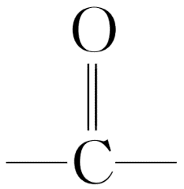
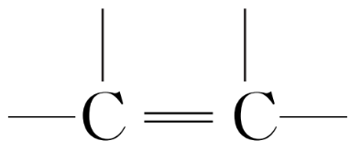
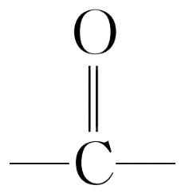
1.下列官能团的名称和写法都正确的是
A.羟基(OH－) B.碳碳双键(C==C)
C.醛基(—COH) D.酮羰基( )
√
解析 碳碳双键为烯烃的官能团，结构式为 ，B错误；
醛基为醛的官能团，结构简式为—CHO，C错误；
酮羰基为酮的官能团，结构式为 ，D正确。
1
2
3
4
5
6

Slide 32
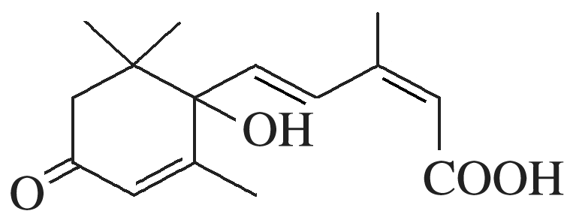
2.北京奥运会期间对大量盆栽鲜花施用了S-诱抗素制剂，以保证鲜花盛开。S-诱抗素制剂的分子结构简式如图所示，下列关于该分子的说法正确的是
A.含有碳碳双键、羟基、酮羰基、羧基
B.含有苯环、羟基、酮羰基、羧基
C.含有羟基、酮羰基、羧基、酯基
D.含有碳碳双键、苯环、羟基、酮羰基
√
1
2
3
4
5
6

Slide 33
解析 由S-诱抗素的结构简式可知，该有机物的结构中存在3个碳碳双键、1个酮羰基、1个羟基、1个羧基，A选项正确；
结构中只有一个六元环，无苯环结构，故B、D错误；
分子中无酯基，C项错误。
1
2
3
4
5
6

Slide 34
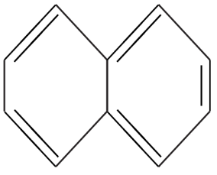
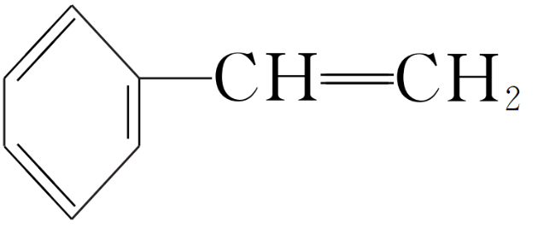
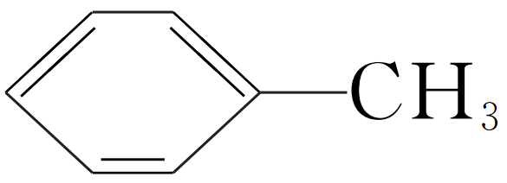
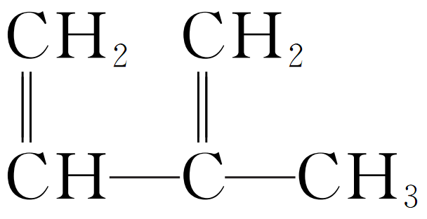
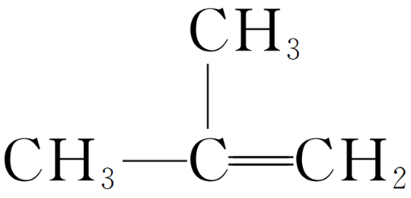
3.下列物质一定互为同系物的是
① ② ③ ④C₂H₄
⑤CH₂==CH—CH==CH₂ ⑥C₃H₆ ⑦ ⑧
A.④和⑧ B.①②和③
C.④和⑤ D.④⑥和⑧
√
1
2
3
4
5
6

Slide 35
解析 互为同系物的物质结构相似，其通式是相同的。具体来说分子中官能团的种类和数目与不饱和度应是相同的。④⑧都属于单烯烃，而⑥(C₃H₆)可能是烯烃也可能是环烷烃。⑤⑦也互为同系物，都属于二烯烃。
1
2
3
4
5
6

Slide 36
4.具有解热镇痛及抗生素作用的药物“芬必得”主要成分的结构简式如图，它属于
①芳香族化合物 ②脂肪族化合物 ③有机羧酸 ④有机高分子化合物 ⑤芳香烃
A.①③ B.①④ C.②③ D.③⑤
√
1
2
3
4
5
6

Slide 37
解析 由结构简式可知，分子中含苯环、—COOH，则属于芳香族化合物，为羧酸类物质，含O元素不属于芳香烃，且相对分子质量在10 000以下，不属于高分子化合物，①③正确，故答案为A。
1
2
3
4
5
6

Slide 38
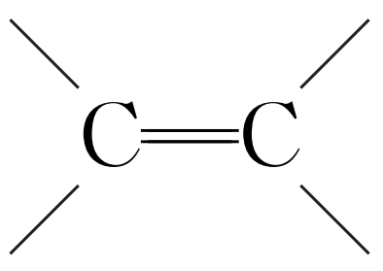
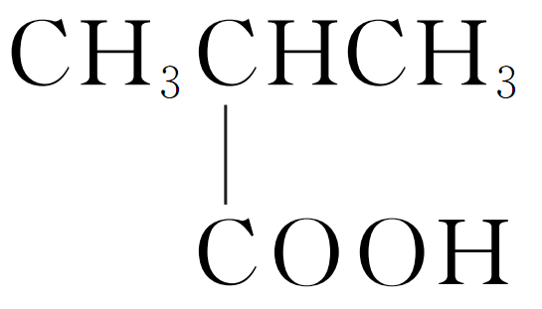
5.下列物质所属的类别及其所含官能团的对应关系错误的是
A.CH₃CH==CH₂ 烯烃
B. 醛 —CHO
C. 羧酸 —COOH
D.RCH₂OH(R—，烃基) 醇 —OH
√
1
2
3
4
5
6

Slide 39
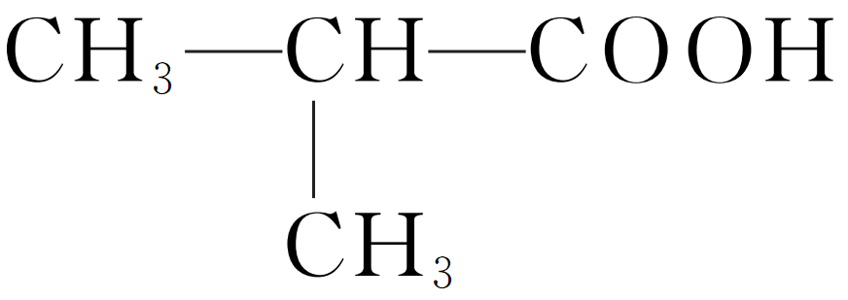
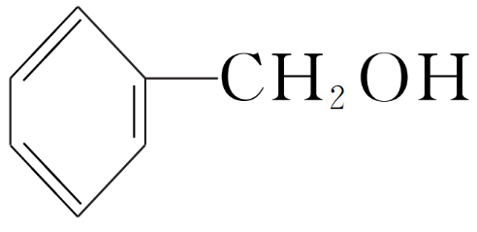
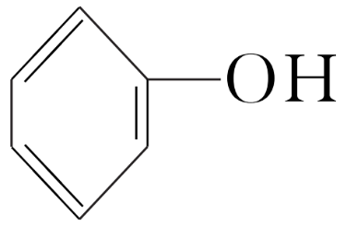
6.给出下列各种物质的结构简式，按要求填空：
①CH₃CH₂CH₂CH₃ ② ③CH₃CH₂CH₂CH==CH₂
④ ⑤ ⑥
⑦ ⑧
⑨
(1)属于烷烃的是______(填序号，下同)。
(2)属于烯烃的是____。
①⑤
③
1
2
3
4
5
6

Slide 40
①CH₃CH₂CH₂CH₃ ② ③CH₃CH₂CH₂CH==CH₂
④ ⑤ ⑥
⑦ ⑧
⑨
(3)属于芳香烃的是____。
(4)属于醇的是____。
(5)属于羧酸的是______。
⑧
⑥
②④
1
2
3
4
5
6

Slide 41
①CH₃CH₂CH₂CH₃ ② ③CH₃CH₂CH₂CH==CH₂
④ ⑤ ⑥
⑦ ⑧
⑨
(6)属于酚的是____。
(7)其中物质⑦中含有的官能团的名称是________________。
⑨
碳碳双键、醛基
1
2
3
4
5
6
返回

Slide 42
课 时 对 点 练

Slide 43
基础对点练
题组一 同系物的理解与辨识
1.下列有关同系物的叙述正确的是
A.碳原子数不同，具有相同官能团的有机物一定互为同系物
B.同系物之间相对分子质量一定相差14的倍数
C.具有相同官能团，相对分子质量相差14的倍数的有机物一定互为同
系物
D.互为同系物的有机化合物有可能互为同分异构体
√
1
2
3
4
5
6
7
8
9
10
11
12
13
14
15
16
17

Slide 44
解析 A项，甲醇和乙二醇具有相同官能团(—OH)，两者不互为同系物，错误；
B项，同系物分子组成上必须相差一个或若干个“CH₂”原子团，故相对分子质量一定相差14的倍数，正确；
C项，苯酚( )和苯甲醇( )符合题设要求，但两者不互为同系物，错误；
D项，互为同系物的有机化合物在组成上至少相差一个“CH₂”原子团，其分子式不同，不可能互为同分异构体，错误。
1
2
3
4
5
6
7
8
9
10
11
12
13
14
15
16
17

Slide 45
2.下列说法正确的是
A.相邻的任何同系物都相差一个“CH₂”原子团
B.同系物中各元素的质量分数相同
C.同系物的性质相似，结构相同
D.氯乙烯和二氯甲烷互为同系物
√
1
2
3
4
5
6
7
8
9
10
11
12
13
14
15
16
17

Slide 46
解析 A项，根据同系物的概念可知，相邻的同系物相差一个“CH₂”原子团，正确；
B项，同系物中各元素的质量分数不一定相同，如烷烃(C_{n}H_{2n＋2})中各元素的质量分数不同，而烯烃(C_{n}H_{2n})中N(C)∶N(H)＝1∶2，所以烯烃中C、H两元素的质量分数均相同，错误；
C项，同系物的化学性质相似，物理性质不同，错误；
D项，氯乙烯(C₂H₃Cl)和二氯甲烷(CH₂Cl₂)的组成相差一个CH和一个Cl，结构上也不相似，氯乙烯中含有碳碳双键，而二氯甲烷中没有碳碳双键，错误。
1
2
3
4
5
6
7
8
9
10
11
12
13
14
15
16
17

Slide 47
3.下列各组物质中，互为同系物的是
A. B.
C. D.
√
1
2
3
4
5
6
7
8
9
10
11
12
13
14
15
16
17

Slide 48
解析 A项，两种物质都属于酚，官能团数目相等，且分子组成上相差一个“CH₂”原子团，二者互为同系物；
B项，前者属于酮，后者属于醚，类别不同，不互为同系物；
C项，前者属于芳香醇，后者属于酚，类别不同，不互为同系物，应互为同分异构体；
D项，前者属于酯，后者属于羧酸，不互为同系物，应互为同分异构体。
1
2
3
4
5
6
7
8
9
10
11
12
13
14
15
16
17

Slide 49
题组二 根据官能团对有机物分类
4.(2020·延安高二月考)按官能团分类，下列物质与
属于同一类的是
A. B.
C. D.CH₃CH₂CH₂COOH
√
1
2
3
4
5
6
7
8
9
10
11
12
13
14
15
16
17

Slide 50
解析 分子中不含羟基，不属于醇，A错误；
中羟基与苯环相连，属于酚，B错误；
中羟基与脂环烃基相连，属于醇，C正确；
CH₃CH₂CH₂COOH分子中不含羟基，不属于醇，属于羧酸，D错误。
1
2
3
4
5
6
7
8
9
10
11
12
13
14
15
16
17

Slide 51
5.下列物质的类别与所含官能团都正确的是
A. 酚 —OH
B. 羧酸 —COOH
C. 醛 —CHO
D.CH₃CH₂—O—CH₂CH₃ 酯
√
1
2
3
4
5
6
7
8
9
10
11
12
13
14
15
16
17

Slide 52
解析 羟基连在苯环上的有机物才称为酚，该有机物属于醇，A项错误；
该物质的官能团为—COOH，属于羧酸，B项正确；
该物质属于酯，C项错误；
该有机物含有的官能团为醚键，属于醚，D项错误。
1
2
3
4
5
6
7
8
9
10
11
12
13
14
15
16
17

Slide 53
6.下列各对物质中，按官能团进行分类，属于同一类物质的是
A. 和
B. 和
C. 和
D. 和
√
1
2
3
4
5
6
7
8
9
10
11
12
13
14
15
16
17

Slide 54
解析 A中两者都属于酚；
B中前者属于醛，后者属于醚；
C中前者属于醇，后者属于酚；
D中前者属于酯，后者属于羧酸。
1
2
3
4
5
6
7
8
9
10
11
12
13
14
15
16
17

Slide 55
7.下列物质不属于醛的是
① ② ③CH₂==CH－CHO
④Cl－CH₂－CHO
A.①③ B.②④ C.②③ D.①④
√
1
2
3
4
5
6
7
8
9
10
11
12
13
14
15
16
17

Slide 56
解析 醛是由烃基(或氢原子)和醛基连接而形成的化合物。
为苯甲醛，分子中含有醛基，属于醛，故不选①；
为甲酸甲酯，官能团为酯基，不属于醛，故选②；
CH₂==CH—CHO为丙烯醛，分子中含有醛基，属于醛，故不选③；
Cl—CH₂—CHO中含有醛基和碳氯键，属于氯代醛，不符合醛的概念，不属于醛，故选④。
1
2
3
4
5
6
7
8
9
10
11
12
13
14
15
16
17

Slide 57
题组三 根据碳原子的连接方式对有机物分类
8.下列各物质中按碳的骨架进行分类，其中一种与其他三种属于不同类别的是
A. B.
C. D.CH₃CH₂CH(CH₃)₂
√
解析 按碳的骨架分类，可将有机物分为链状和环状化合物，A、B、C都含有环状结构，而D属于链状化合物。
1
2
3
4
5
6
7
8
9
10
11
12
13
14
15
16
17

Slide 58
9.下列有机化合物属于脂环化合物的是
A. B.
C. D.
√
解析 中含苯环，属芳香族化合物， 中环状化合物分子中无苯环，属于脂环化合物，C项中物质含苯环，属于芳香族化合物，D中物质为链状化合物，故选B。
1
2
3
4
5
6
7
8
9
10
11
12
13
14
15
16
17

Slide 59
10.按碳的骨架分类，下列说法正确的是
A. 属于链状化合物
B. 属于芳香族化合物
C. 属于脂环化合物
D. 属于芳香族化合物
√
解析 含有苯环的物质属于芳香族化合物，如C项物质；
B、D两项中的物质属于脂环化合物。
1
2
3
4
5
6
7
8
9
10
11
12
13
14
15
16
17

Slide 60
综合强化练
11.稀土是我国的丰产元素，用有机萃取剂来分离稀土元素是一种重要的
技术。有机萃取剂A的结构如图所示，
据你所学知识判断A属于
A.酸 B.酯 C.醛 D.醚
√
解析 根据有机萃取剂A的结构简式可知分子中含有羟基和磷酸形成的酯基，所以可以看作是酯类，分子中没有羧基、醛基和醚键，不能看作是羧酸、醛和醚，答案选B。
1
2
3
4
5
6
7
8
9
10
11
12
13
14
15
16
17

Slide 61
12.NM-3是处于临床试验阶段的小分子抗癌药物，分子结构如图。下列说法正确的是
A.该有机物的分子式为C₁₂H₈O₆
B.该有机物含有三种官能团
C.该物质不属于芳香族化合物
D.该有机物可属于羧酸类化合物
√
1
2
3
4
5
6
7
8
9
10
11
12
13
14
15
16
17

Slide 62
解析 该有机物的分子式为C₁₂H₁₀O₆，A错误；
该有机物中含有羧基、酯基、(酚)羟基、碳碳双键，共四种官能团，B错误；
含有苯环，属于芳香族化合物，C错误；
含有羧基，属于羧酸类化合物，D正确。
1
2
3
4
5
6
7
8
9
10
11
12
13
14
15
16
17

Slide 63
13.(2020·天津高二月考)下列物质中，可同时看作醇类、酚类和羧酸类有机物的是
A. B.
C. D.
√
1
2
3
4
5
6
7
8
9
10
11
12
13
14
15
16
17

Slide 64
解析 A中官能团是醛基、(酚)羟基和醚键；
C中官能团是(酚)羟基和酯基；
D中官能团是酯基、(酚)羟基和酮羰基。
1
2
3
4
5
6
7
8
9
10
11
12
13
14
15
16
17

Slide 65
14.(2020·辽宁葫芦岛期中)按照有机物的分类，甲醛属于醛，乙酸乙酯属于酯。下列各项对有机物的分类方法与此方法相同的是
A. 属于环状化合物
B. 属于芳香族化合物
C. 属于链状化合物
D. 属于醚
√
1
2
3
4
5
6
7
8
9
10
11
12
13
14
15
16
17

Slide 66
15.下列有机化合物属于链状化合物，且含有两种官能团的是
A. B.
C.CH₃CHBrCH₂Br D.
√
1
2
3
4
5
6
7
8
9
10
11
12
13
14
15
16
17

Slide 67
解析 该有机化合物的碳骨架为链状，含有碳碳三键和碳氯键两种官能团，A正确；
该有机化合物的碳骨架为环状，含有(酚)羟基和硝基两种官能团，B错误；
该有机化合物的碳骨架为链状，但含有的官能团只有碳溴键，C错误；
该有机化合物的碳骨架为环状，含有的官能团有羟基和碳碳双键，D错误。
1
2
3
4
5
6
7
8
9
10
11
12
13
14
15
16
17

Slide 68
16.完成下列各题。
(1)化合物 是一种取代有机氯农药DDT的新型杀虫剂，它
含有的官能团有______________________(填名称)，它属于_____(填“脂环”或“芳香族”)化合物。
羟基、醛基、碳碳双键
脂环
1
2
3
4
5
6
7
8
9
10
11
12
13
14
15
16
17

Slide 69
(2)酚酞是常用的酸碱指示剂，其结构简式如图所示：
①酚酞的分子式为__________。
②从结构上看，酚酞可看作_____(填字母)。
A.烯烃 B.芳香族化合物 C.醇 D.酚 E.醚
C₂₀H₁₄O₄
BD
1
2
3
4
5
6
7
8
9
10
11
12
13
14
15
16
17

Slide 70
(3)一种植物生长调节剂的分子结构如图所示。
①写出所含官能团的名称____________________。
②该有机物的分子式为_________。
羧基、酮羰基、羟基
C₁₀H₁₂O₇
1
2
3
4
5
6
7
8
9
10
11
12
13
14
15
16
17

Slide 71
17.下列是化工产品生产过程设计图：
根据要求回答下列问题：
(1)只含有一种官能团的物质是_______(填字母，下同)。
ADEF
1
2
3
4
5
6
7
8
9
10
11
12
13
14
15
16
17

Slide 72
(2)含有羧基的是_______。
(3)写出G物质的分子式：_________。
(4)属于芳香醛的是____，属于卤代烃的是___，属于酯的是____。
BCFG
C₁₆H₁₂O₆
E
A
G
1
2
3
4
5
6
7
8
9
10
11
12
13
14
15
16
17

Slide 73
＋
(5)写出在一定条件下C和F生成G的化学方程式：_________________
__________________________________________。
＋H₂O
1
2
3
4
5
6
7
8
9
10
11
12
13
14
15
16
17

Slide 74
解析 C和F在一定条件下发生酯化反应，故反应的化学方程式为
＋ ＋H₂O。
1
2
3
4
5
6
7
8
9
10
11
12
13
14
15
16
17
返回

Slide 75
本课结束
更多精彩内容请登录：www.xinjiaoyu.com

